Slide 1

INTRO TO MACHINE LEARNING
Disusun oleh :
Sindhu Wardhana
Teguh Prasetyo
Aris Budi Santoso
Leonard Yulianus

Slide 2

BASIC MACHINE LEARNING
Setelah mengikuti program pembelajaran, peserta diharapkan dapat:
Standar Kompetensi:
Menerapkan metode dan teknik machine learning tingkat dasar, evaluasi kualitas, dan validasi keakuratan model machine learning.
Kompetensi Dasar:
Menjelaskan konsep dasar machine learning;
Menerapkan pendekatan supervised learning algorithms;
Menerapkan unsupervised learning algorithms;
Menerapkan evaluasi/ pengukuran kinerja model yang telah disusun; dan
Menerapkan optimisasi kinerja model.

Slide 3
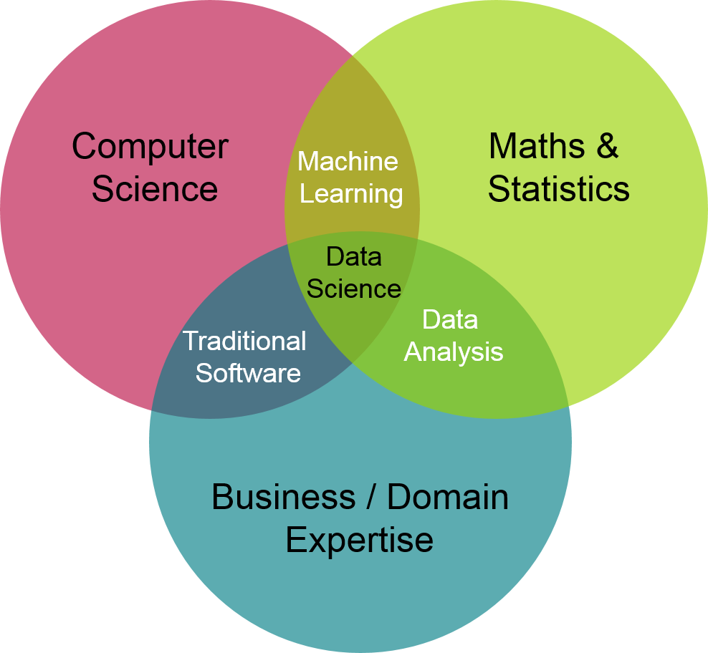

WHAT IS MACHINE LEARNING?
“Ability to learn without being explicitly programmed”
--- Arthur Samuel, 1959
“Learn from experience (E) with respect to some task (T) and some performance measure (P)”
--- Tom Mitchell, 1997
Machine learning is a field of computer science that aims to teach computers how to learn and act without being explicitly programmed
--- https://deepai.org/machine-learning-glossary-and-terms/machine-learning

Slide 4
KEY POINTS OF MACHINE LEARNING
TASK (T)
EXPERIENCE (E)
PERFORMANCE (P)
Machine learning untuk memprediksi cuaca
Prediksi cuaca
data riwayat indikator kecepatan angin, kelembaban udara, suhu, pembentukan awan, tingkat curah hujan pada lokasi tertentu
persentase kondisi cuaca yang diprediksi dengan tepat (akurasi)

Slide 5
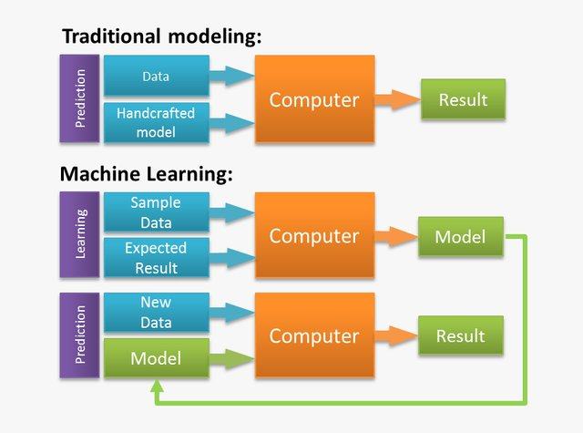


TRADITIONAL MODELING VS MACHINE LEARNING
Orang menulis rule dalam bentuk kode aplikasi
Model (komputer) dilatih menggunakan data
contoh ril sederhana : klik di sini
Mehra, Sidharth & Hasanuzzaman, Mohammed. (2020). Detection of Offensive Language in Social Media Posts

Slide 6
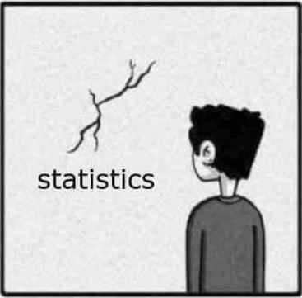
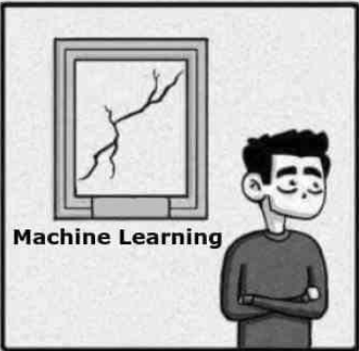
TRADITIONAL RESEARCH VS MACHINE LEARNING
 | Traditional Research | Machine Learning
Models used | Often times use the same statistical models
Datasets | Fewer/smaller dataset | Larger order of magnitude
Data Structure | No concern with it | Need to deal with the issue
Algorithm | Used traditional approach | Optimized
Focus | Hypothesis Testing | Prediction

Slide 7
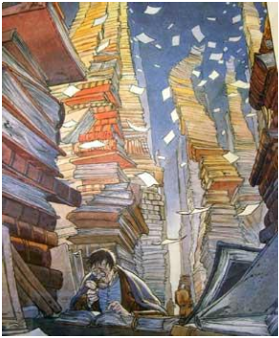
BUT WHY MACHINE LEARNING?
You wouldn’t want be this guy
No Human Experience Yet
Can’t explain the experience
Many solutions adaptation
Situation changes
Large amount of Data
Human are too expensive
Checking all data by eyes and hands

Slide 8
EXERCISE – T / E / P / NONE
P
Jumlah makanan yang dengan benar diklasiﬁkasikan sebagai seafood
N
Mengubah daftar menu menjadi matrix/angka
Aplikasi Machine Learning di restoran seafood
T
Mengklasiﬁkasikan label makanan sebagai seafood atau bukan seafood
N
Download daftar makanan dari internet
E
Dataset berisi makanan yang telah dilabeli seafood dan bukan seafood

Slide 9
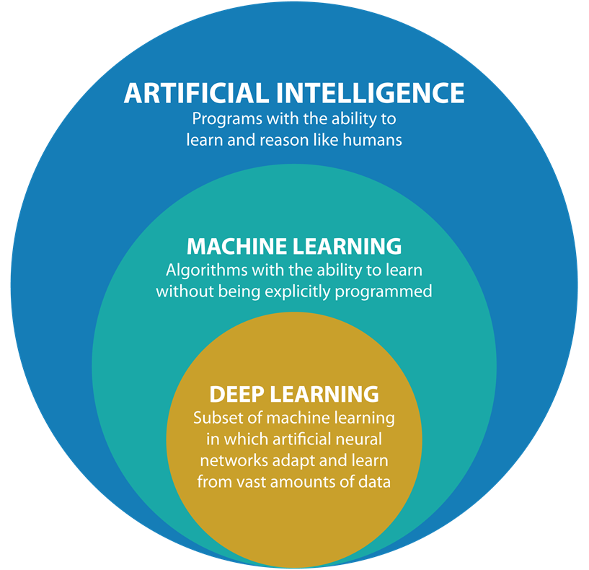
JARGONS ??

Slide 10
MACHINE LEARNING TYPES
Supervised
Menggunakan dataset memiliki label (E) untuk memprediksi varible target (T)
Unsupervised
Menggunakan dataset tanpa label (E) untuk melihat/mempelajari pola (T)
Semi-supervised
Menggunakan data dg label dan tanpa label (E) untuk memprediksi / mempelajari pola (T)
Reinforced Learning
Menggunakan data hasil simulasi secara iterative (E) untuk mencapai tujuan (T) (memperbesar reward / mengurangi error)

Slide 11
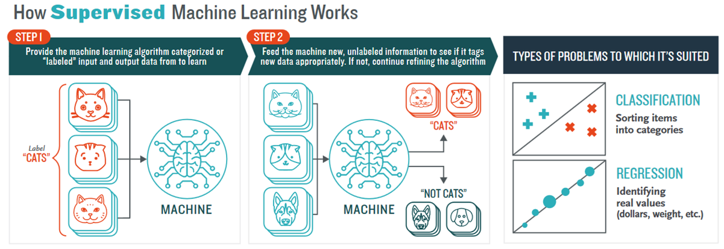
SUPERVISED LEARNING

Slide 12
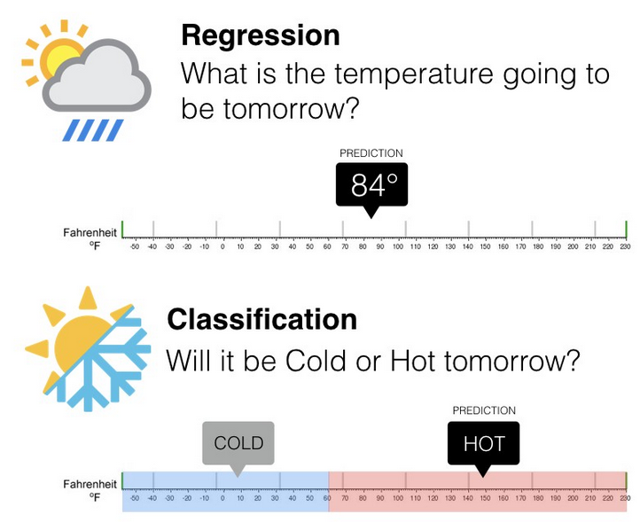
POPULAR SUPERVISED METHODS
Regression | Classification
Digunakan untuk memprediksi data continuos (continuos quantity) | Digunakan untuk memprediksi label dikret pada suatu kelas (discrete class label)
Regresi dengan multiple input biasa disebut multivariate regression | Klasifikasi dengan 2 label kelas disebut binary dan lebih dari 2 kelas disebut dengan multi-class
Scoring yang umum digunakan : RMSE, R², MAE, MAPE | Scoring yang umum digunakan : Accuracy, F1-score, ROC-AUC
Contoh : prediksi harga rumah, prediksi GDP, prediksi pertumbuhan penduduk. | Contoh : fraud-detection, email spam filter,image classification.

Slide 13
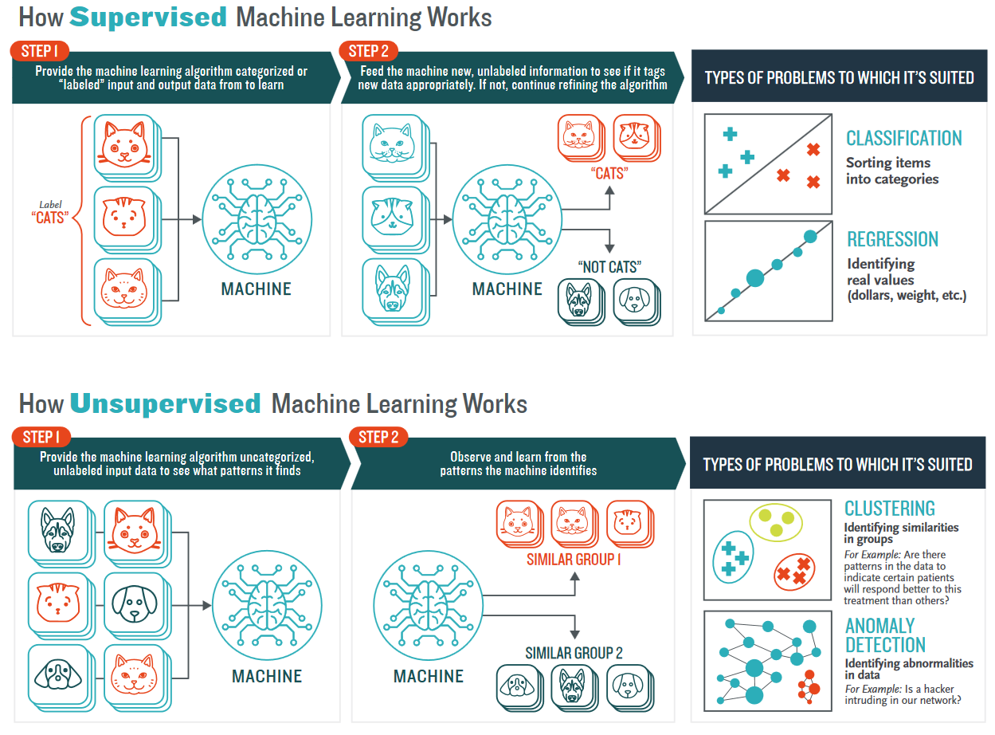
UNSUPERVISED LEARNING

Slide 14
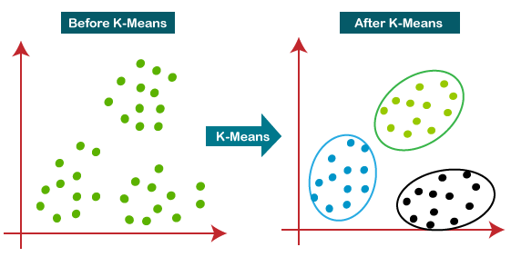
POPULAR UNSUPERVISED METHOD

Slide 15
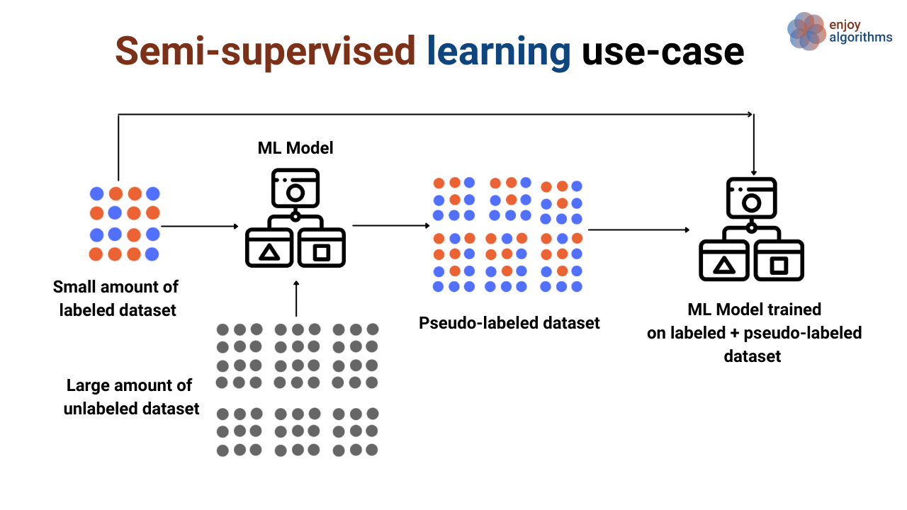
SEMI-SUPERVISED LEARNING

Slide 16
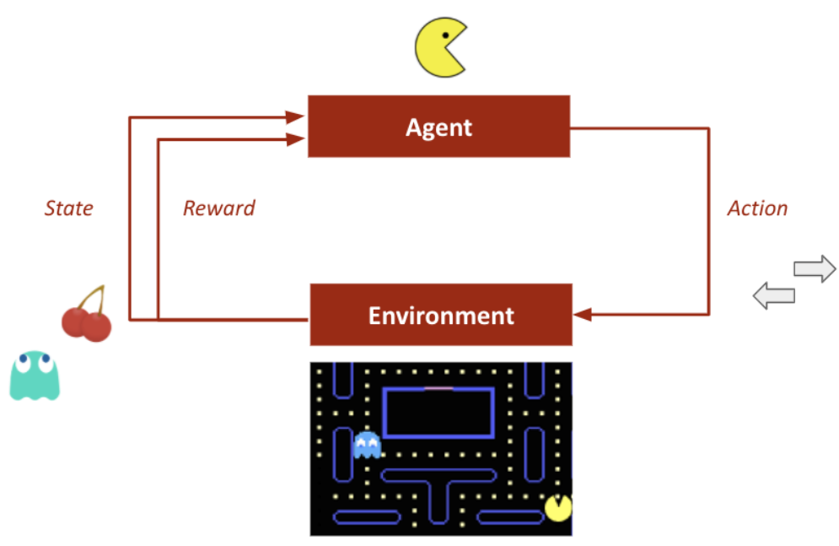


REINFORCEMENT LEARNING

Slide 17
MACHINE LEARNING CASE STUDIES
KPPN Memprediksi jumlah kas yang ditarik oleh satuan kerja per bulan.
REGRESSION
DJP memprediksi apakah wajib pajak patuh atau tidak.
CLASIFICATION
DJP mengelompokkan wajib pajak pribadi berdasarkan karakteristiknya.
CLUSTERING
KPKNL memprediksi nilai wajar barang milik negara.
REGRESSION
Biro SDM memprediksi pegawai yang akan keluar dari PNS
CLASIFICATION

Slide 18
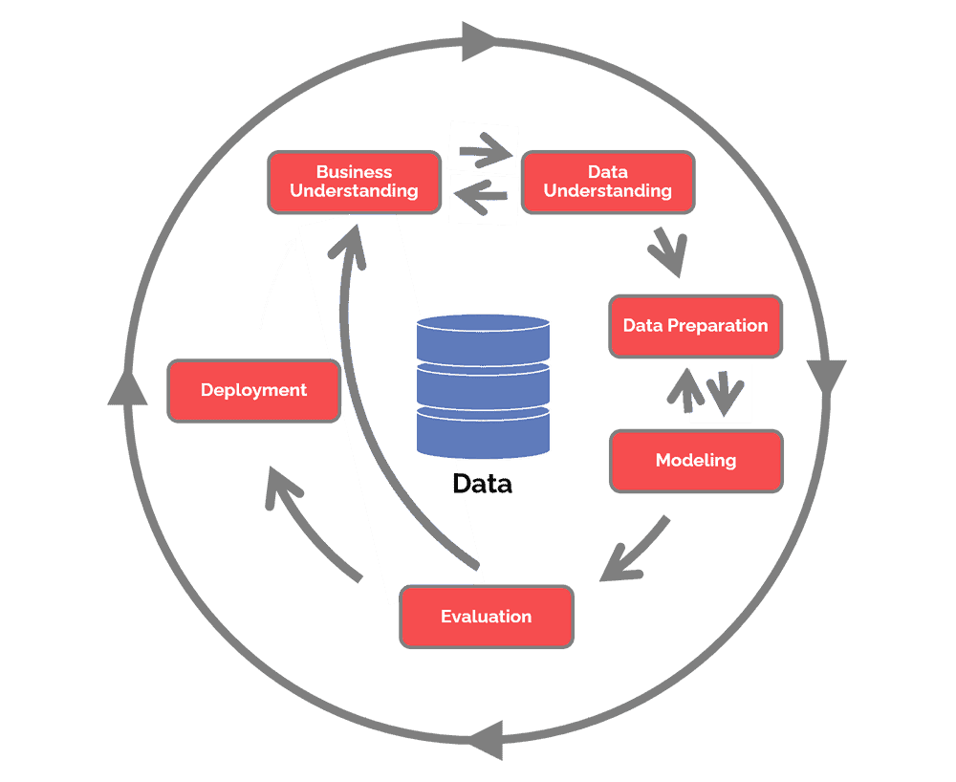
MACHINE LEARNING STEP
Data Cleaning
Feature Extraction
Define T & P
Define E
Feature Transformation
EDA
Define Validation Approach
Train Candidate Models
Select Model(s)
Validate Candidates
Tuning Models
Validate Final Models

Slide 19
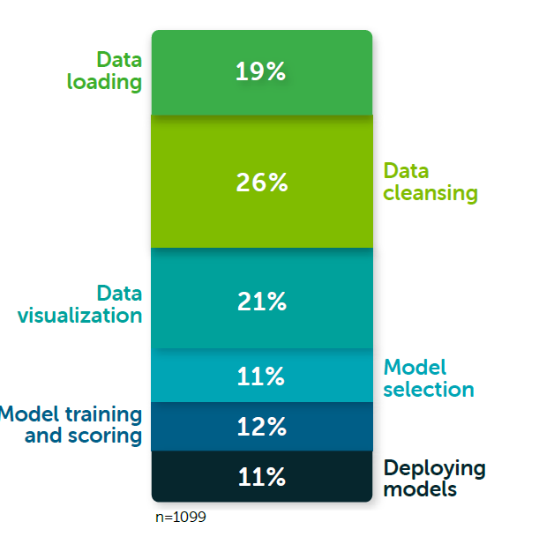
WHAT WE DO IN DATA SCIENCE

Slide 20
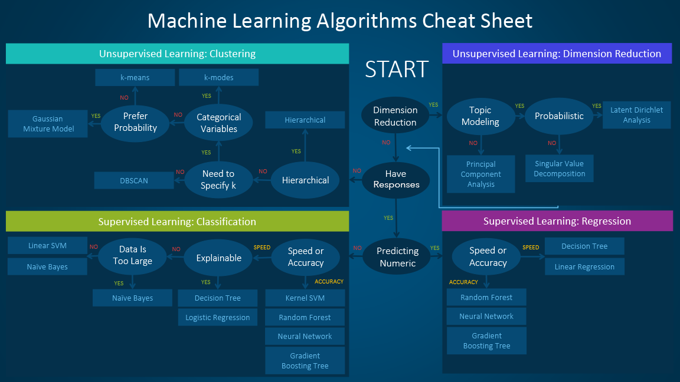
MACHINE LEARNING ALGORITHMS

Slide 21

TERIMA KASIH

